Slide 1

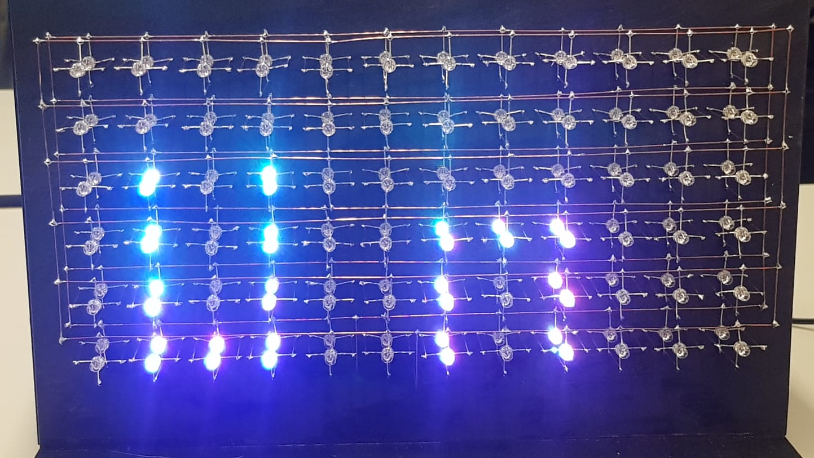
CAOS Projekt Präsentation RGB-LED Quader 144
Joey Zgraggen
Moritz Würth
Viktor Gsteiger

Slide 2
Einführung
Grundidee : RGB-LED Cube
Eigene Effekte
Selbst geschriebener Code
Einfach erweiterbar

Slide 3
Probleme
Angehensweise -> Arduino Forum / Conrad
Transistoren verwenden?
RGB -> viele Pins -> viel Lötarbeit
Eine Platine
Kritische Stellen -> Isolierband

Slide 4
Hintergrund
Beispielprojekt Internet (8x8x8 Cube)
Lösung im Code
Box-Design
Nicht nur Effekte

Slide 5
Implementation
Struktur
Main, Logik, Features
Prototyp
Kommunikation Schieberegister
Effekte
Einfache Schnittstelle
Features

Slide 6
Ergebnisse
Materialtest
Schablone
Zwei Platinen
Mehr Spielraum
Paralleles Arbeiten
Holzgestell
Plexiglas Haube (durchsichtig)

Slide 7
Lessons Learned
Breadboard guter Anfang
Prototyp hilfreich
Gute Organisation wichtig
Tests
Gitproject

Slide 8
Vielen Dank für eure Aufmerksamkeit

